Slide 1
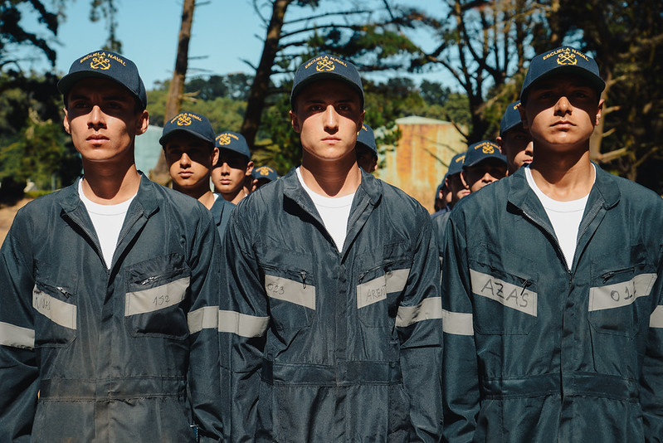
Yo En La Escuela
Nombre: Matías Arentsen
Curso: Primero Hotel

Slide 2
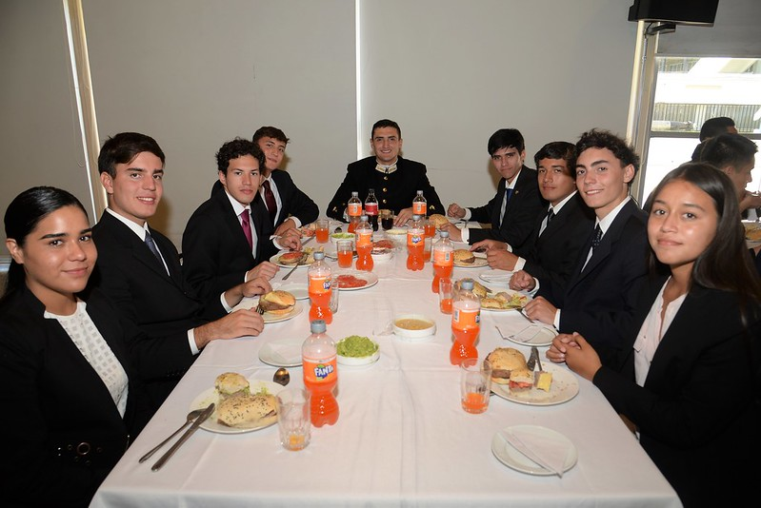
Comienzos
Comienzos….
El ingreso fue algo difícil y desafiante, donde nadie de estos individuos sabría que pasaría con sus vidas a lo largo del año.

Slide 3
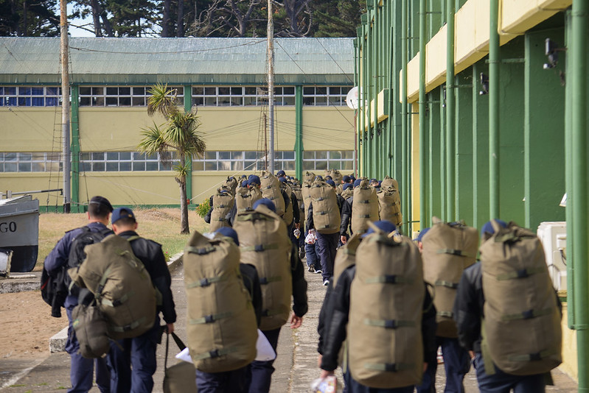
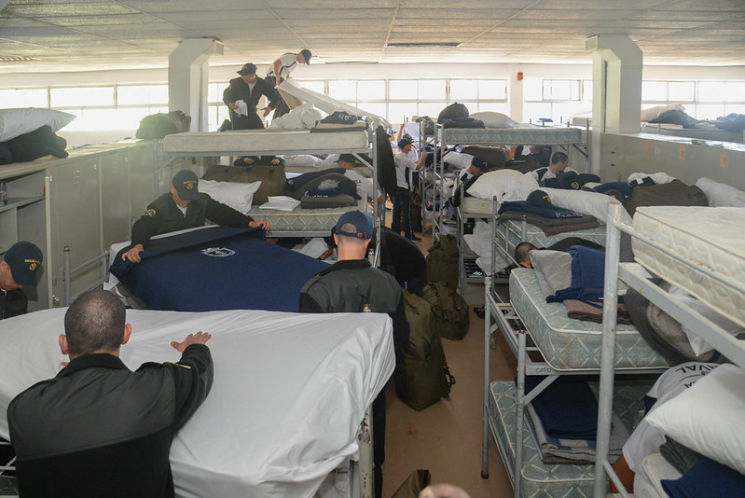
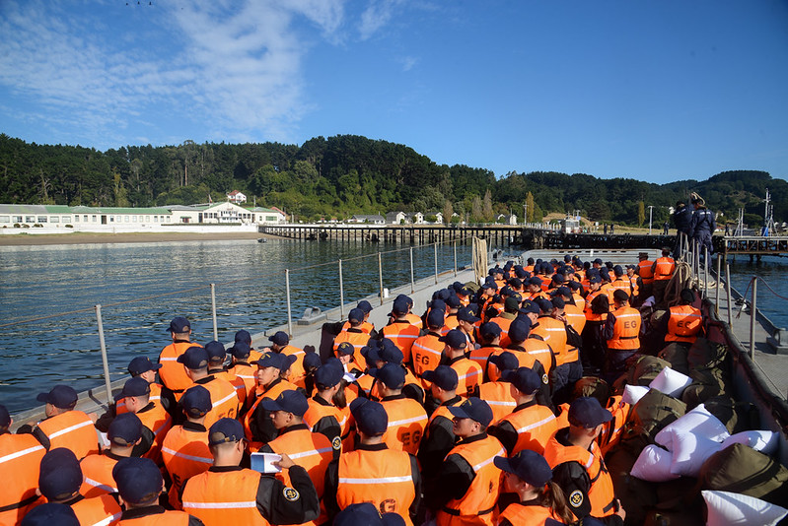
En la Isla Quiriquina…
La llegada fue algo emocionante, y este seria el inicio de nuestra gran aventura.

